Slide 1

Организация
дистанционного обучения
на платформе
Google Class Room
Из опыта работы МАОУ «Гимназия №23 г. Челябинска»
21 сентября 2020 года
Единый городской методический день
Яковлева Татьяна Геннадьевна,
учитель информатики МАОУ «Гимназия №23 г. Челябинска»

Slide 2

Почему
Google
Class Room?

Slide 3
G Suite
(Google Apps for education)
G Suite — набор облачных сервисов, предоставляемых компанией Google для других предприятий и групп людей. G Suite позволяет другим компаниями интегрировать собственное доменное имя с некоторыми продуктами Google.
Википедия
ИКТ в школе
Наше доменное имя - gymnasia23.ru

Slide 4




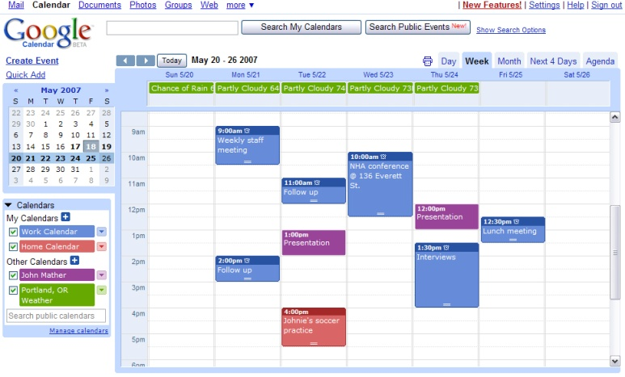

G Suite
(Google Apps for education)
Корпоративная почта
Google-диск:
документы, таблицы, презентации
Google-формы
Google-календарь
Jamboard
Trello
ClassRoom
ИКТ в школе

Slide 5
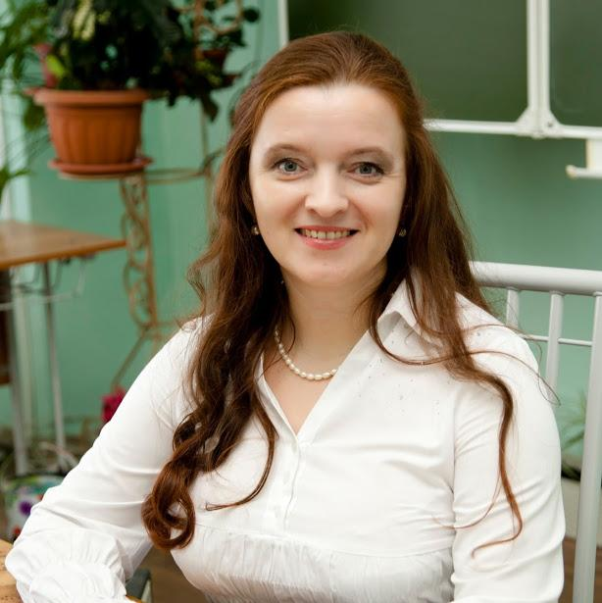

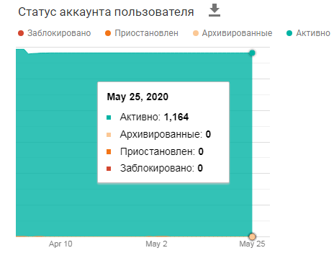
G Suite в гимназии
С чего всё началось?
Сонина Мария Николаевна, учитель обществознания и экономики высшей категории, Почётный работник общего образования РФ в 2011 году успешно прошла обучение в академии преподавателей Google и получила Сертификат преподавателя Google.
В 2014 году зарегистрировали Google Apps for education, привязали к школьному домену gymnasia23.ru и осуществили первоначальные настройки.
ИКТ в школе
Завели аккаунты для учителей.
Через полгода завели аккаунты учащимся 5-11 классов

Slide 6
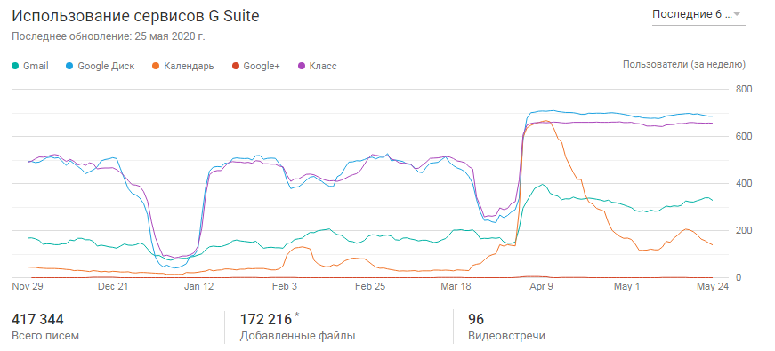
G Suite в гимназии
Использование в учебном процессе
ИКТ в школе

Slide 7
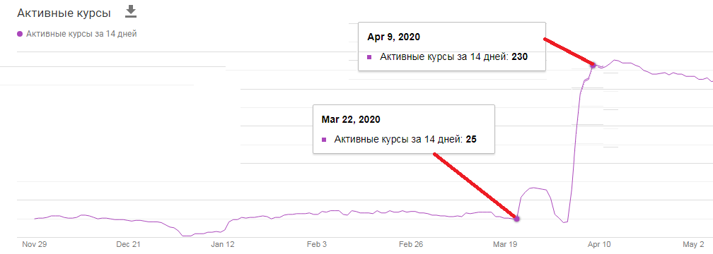
Google Class Room
Использование в период пандемии
ИКТ в школе

Slide 8
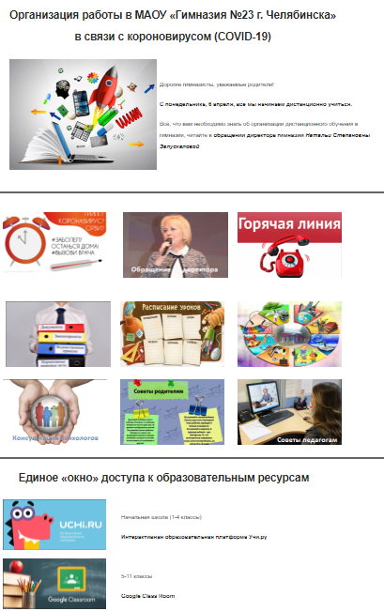
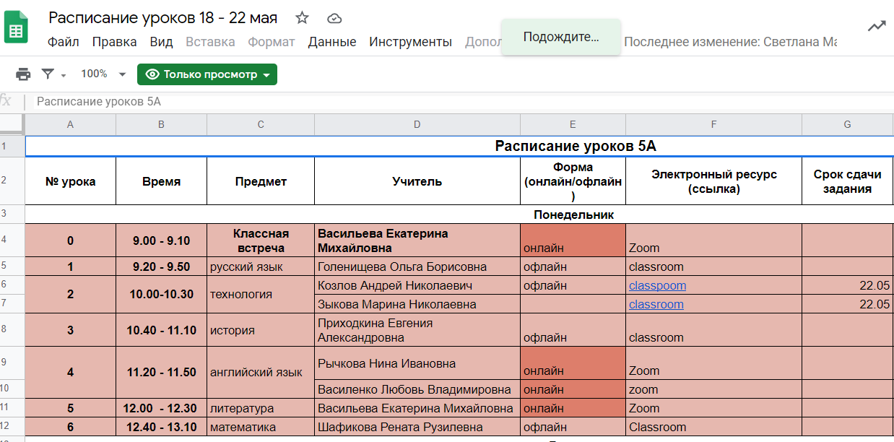
G Suite в гимназии
Использование в период карантина
ИКТ в школе

Slide 9
Что
Google
Class Room даёт ученику?

Slide 10
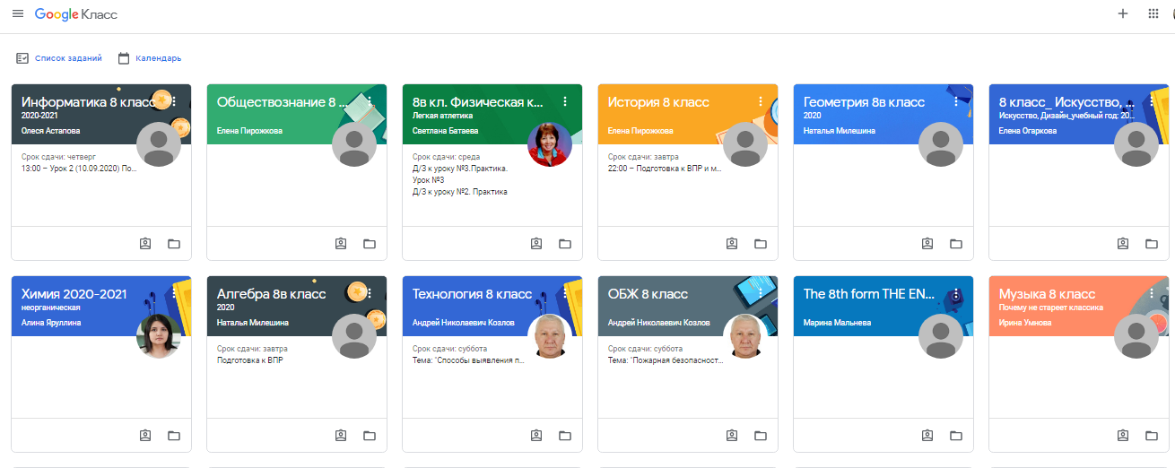
Google Class Room
Использование в период пандемии
ИКТ в школе

Slide 11
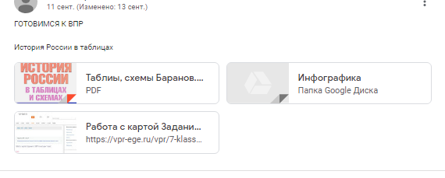
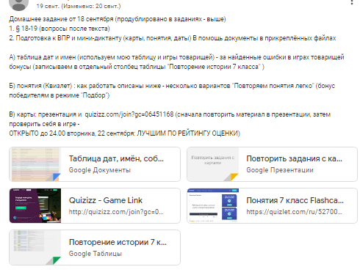
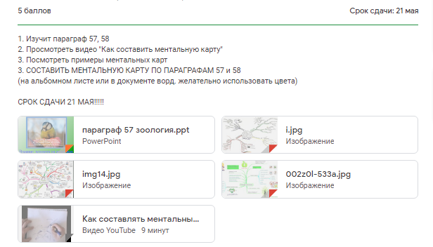
Google Class Room
Использование в период пандемии
ИКТ в школе

Slide 12
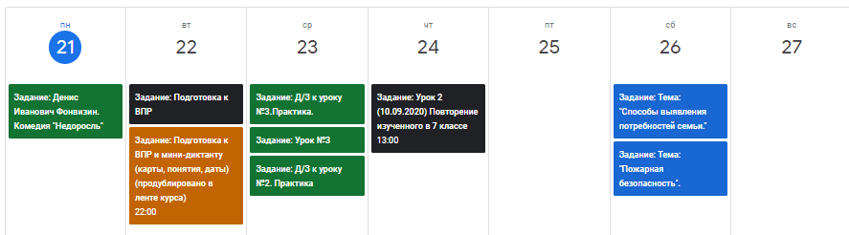
Google Class Room
Использование в период пандемии
ИКТ в школе

Slide 13
Что
Google
Class Room даёт учителю?

Slide 14
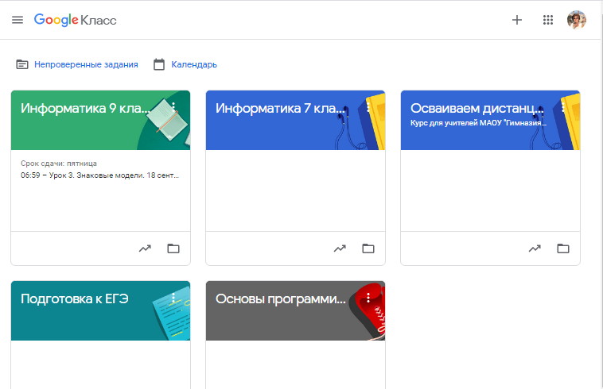
Google Class Room
Использование в период пандемии
ИКТ в школе

Slide 15
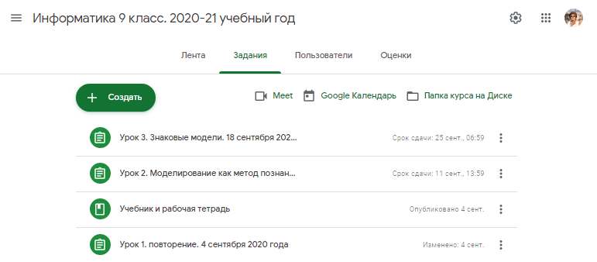
Google Class Room
Использование в период пандемии
ИКТ в школе

Slide 16
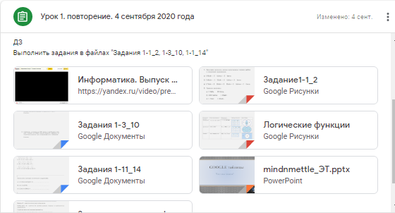
Google Class Room
Использование в период пандемии
ИКТ в школе

Slide 17
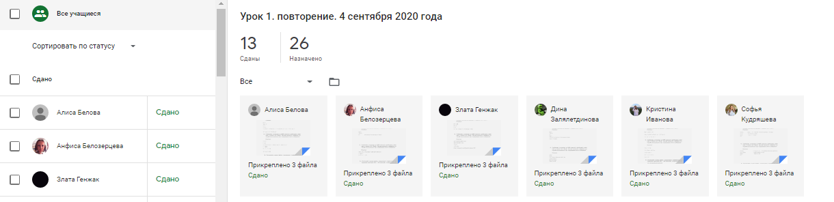
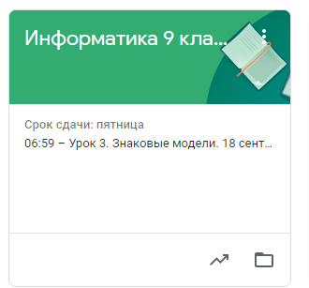
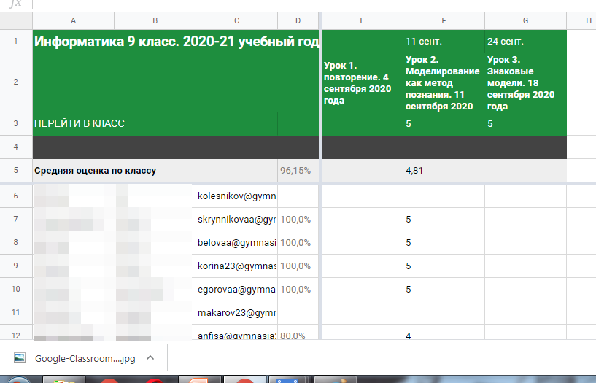
Google Class Room
Использование в период пандемии
ИКТ в школе

Slide 18
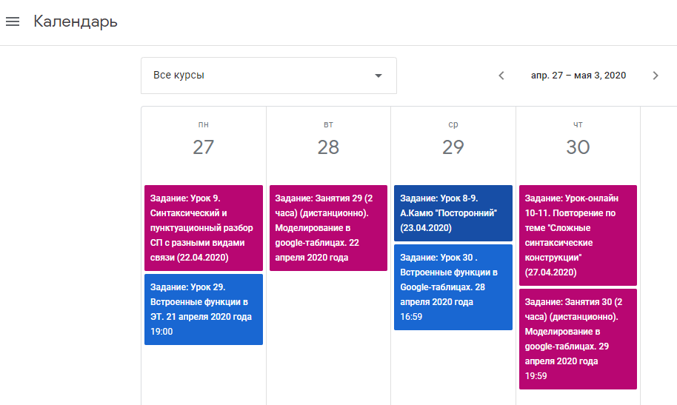
Google Class Room
Использование в период пандемии
ИКТ в школе

Slide 19
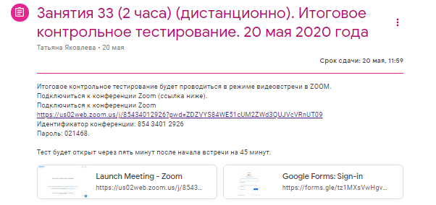
Google Class Room
Использование в период пандемии
ИКТ в школе

Slide 20
Что
Google
Class Room даёт администратору ОО?

Slide 21
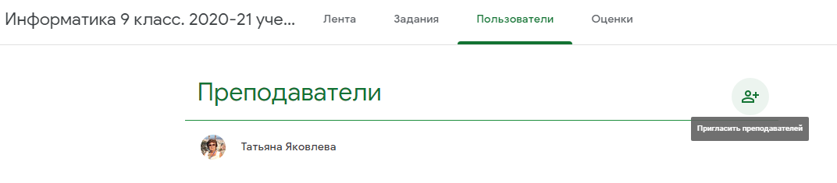
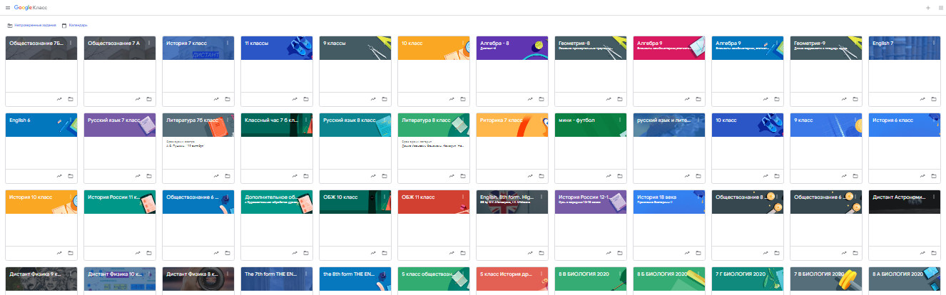
Google Class Room
Использование в период пандемии
ИКТ в школе

Slide 22
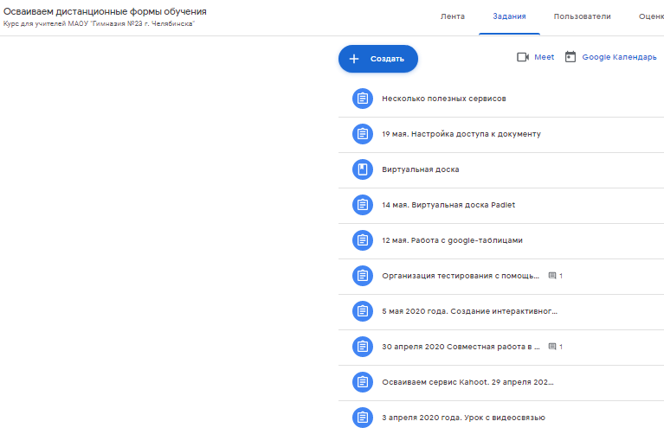
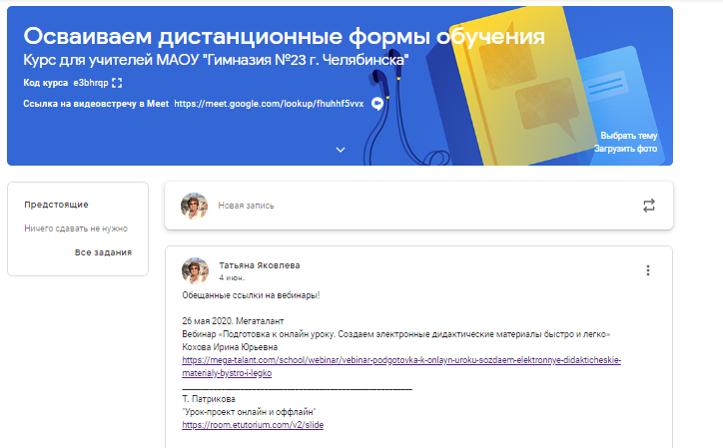
Google Class Room
Использование в период пандемии
ИКТ в школе

Slide 23
Google Class Room
Использование в период пандемии
Во время весеннего карантина 2020 года ClassRoom от Google был использован в качестве единой точки входа в виртуальную образовательную среду, где и был организован весь учебный процесс.
Для учителей это место сборки сценариев уроков с использованием любых цифровых средств обучения, получения выполненных учащимися работ, оценки и комментирования их, реализации обратной связи.
Для учеников это место получения учебных материалов и заданий по всем предметам программы, место отправки выполненных работ и получения их оценивания.
Сервисы Google позволяют организовать как индивидуальную, так и совместную работу учащихся, что обеспечивает прозрачность образовательного процесса, способствует развитию такого важного навыка как работа в команде, умение сформулировать и публично отстоять свою точку зрения.
Учителю сервисы дают возможность во время урока в режиме реального времени наблюдать за работой каждого ученика, не используя при этом средства видеосвязи.
Сервис ClassRoom интегрирован с сервисом Google КАДЕНДАРЬ, что позволяет учащемуся видеть все запланированные сроки сдачи выполненных работ и заранее спланировать свою учебную деятельность. Учитель, со своей стороны в календаре видит перечень работ, требующих проверки, и сроки выполнения этой работы.
ИКТ в школе

Slide 24
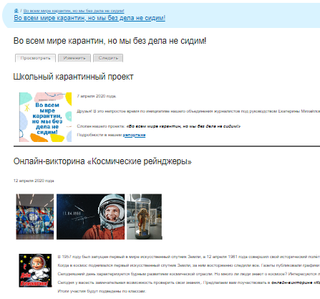
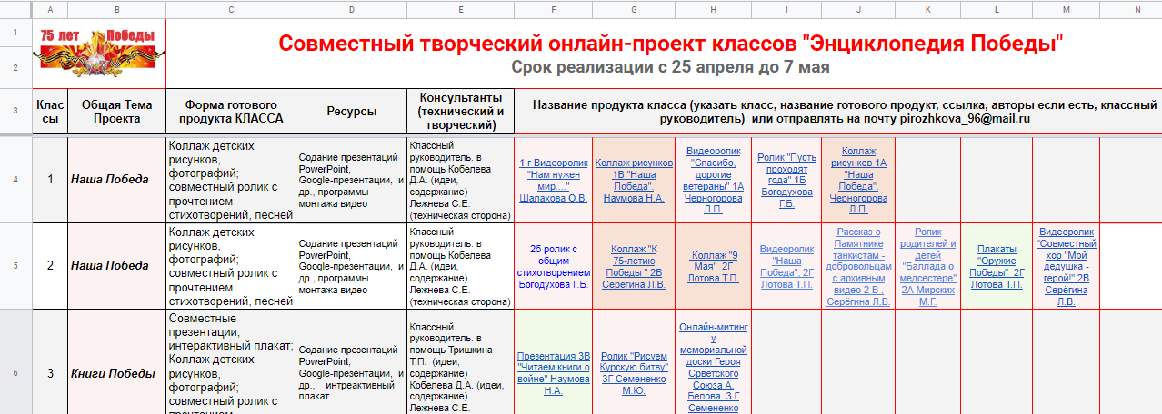
G Suite (Google Apps for education)
Использование в период пандемии
ИКТ в школе

Slide 25
Приглашаем к сотрудничеству!
Наши контакты
Официальный сайт гимназии http://gymnasia23.ru
Официальная группа в сетевом сообществе ВКонтакте https://vk.com/chelgym23
Страница в сетевом сообществе FaceBook https://www.facebook.com/gymnasia23/
Страница в сетевом сообществе Инстаграм https://www.instagram.com/chel_gymnasia23/
Канал на YouTube YouTube
Фотоальбомы с открытым доступом
Электронная почта info@gymnasia23.ru, iakovleva@gymnasia23.ru

